Slide 1
Implémenter un modèle de scoring
Data science
Projet :7

Slide 2
Sommaire
Introduction et données
Démarche de modélisation
Pipeline de déploiement (GitHub, tests unitaires)
Data Drift
Deploiemnet de l’API sur le Cloud

Slide 3
Introduction
Client:
société financière ‘Prêt a dépenser’
Objectifs:
Création d’un score crédit pour ses clients.
Mission: déploiement d’une API de prédiction
Données :

Slide 4
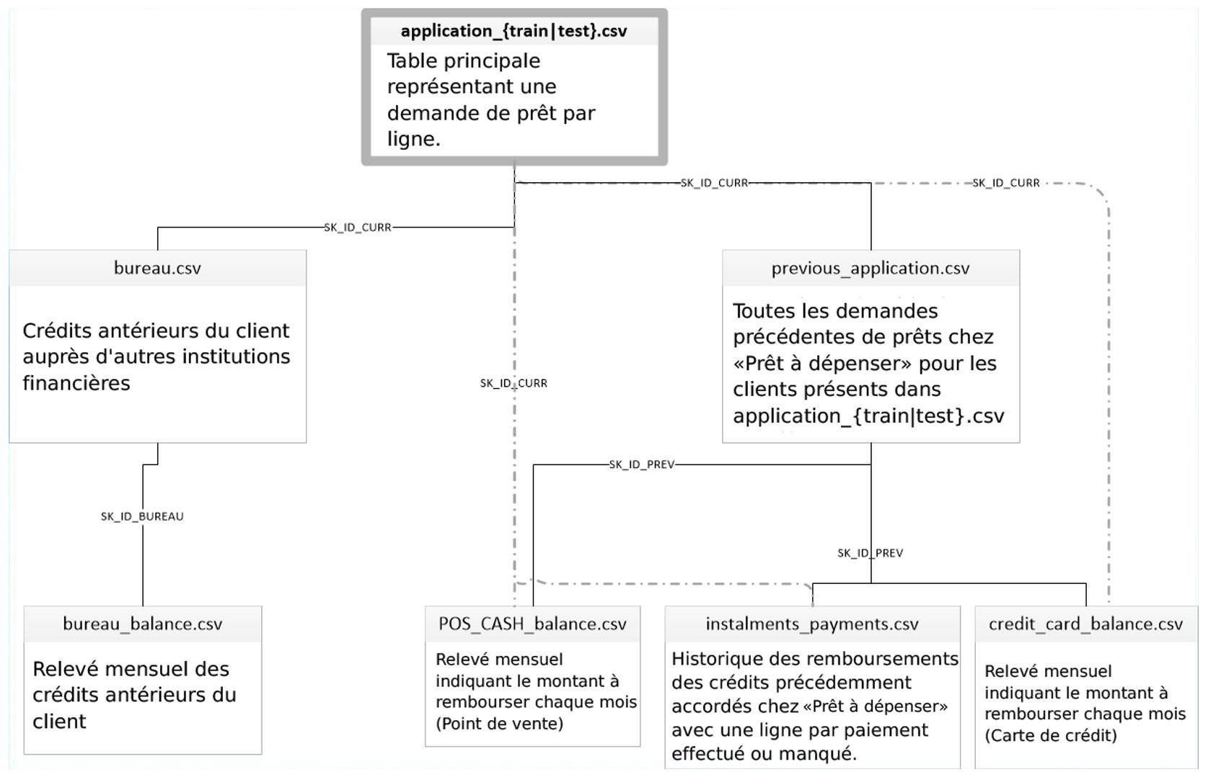
Introduction et données
Données:
Application_train : 307 511 clients
Application_test : 48 744 clients .

Slide 5
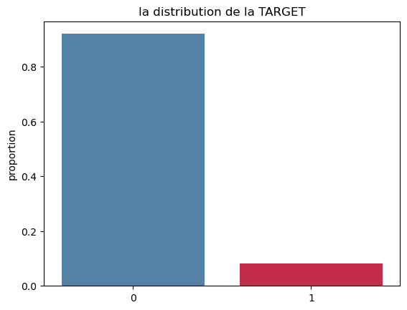
Introduction et données
Distribution de la Target :
0 : client non-défaillant 91.9%
1 : client défaillant 8.1%

Slide 6
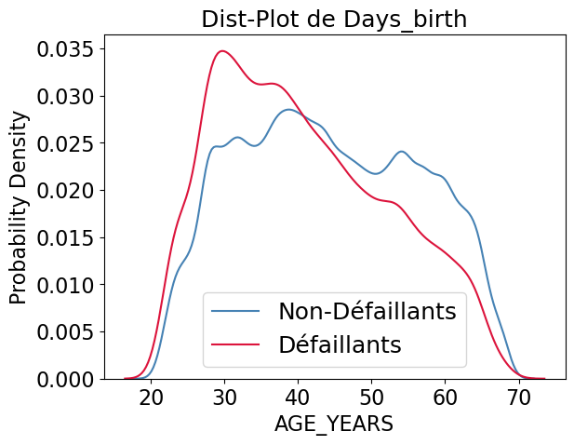
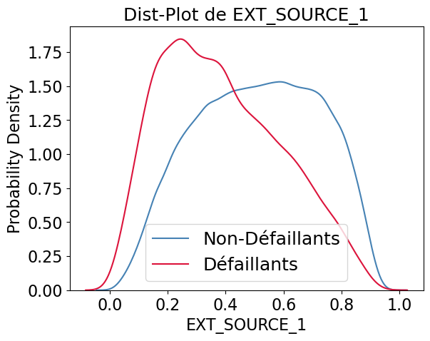
Introduction et données
DAYS_BIRTH
EXT_SOURCE_1

Slide 7
Introduction et données
Features engineering
Suppression des valeurs aberrantes
Création de nouvelles variables simples
Catégorisation des variables binaires
Imputation des valeurs manquantes par la mediane
Encodage des variables catégorielles: labelEncoder et OnehotEncoding
Normalisation des variables numériques

Slide 8
Modélisation
Rééquilibrage des données:
SMOTE (Synthetic Minority Oversampling Technique):
Le principe est de synthetiser des nouveaux elements pour la classe minoritaire base sur les valeurs des variables des k voisins les plus proches.
Métriques d’evaluation :
A savoir: FN: Faux négatifs , FP :Faux positifs
Précision
Rappel
F1_score
AUC
Score métier =10FN+FP

Slide 9
Modélisation
Modèles testés:
DummyClassifier
LogisticRegression
LightGBMClassifier
Pour chaque modele:
Train_test spli (80/20)
Oversamlling(SMOTE)
Stratified GridSearch (fold=5) sur les hyperparamètres de chaque modèle
Cross_validation sur les données test

Slide 10
Modélisation
Apres optimisation des hyperparametres et seuil de prédiction, nous retenons :
LGBMClassifier ( learning_rate: 0.15,
max_depth: 8,
n_estimators: 450,
num_leaves: 64,
threshold: 0.62)
AUC=0,52

Slide 11
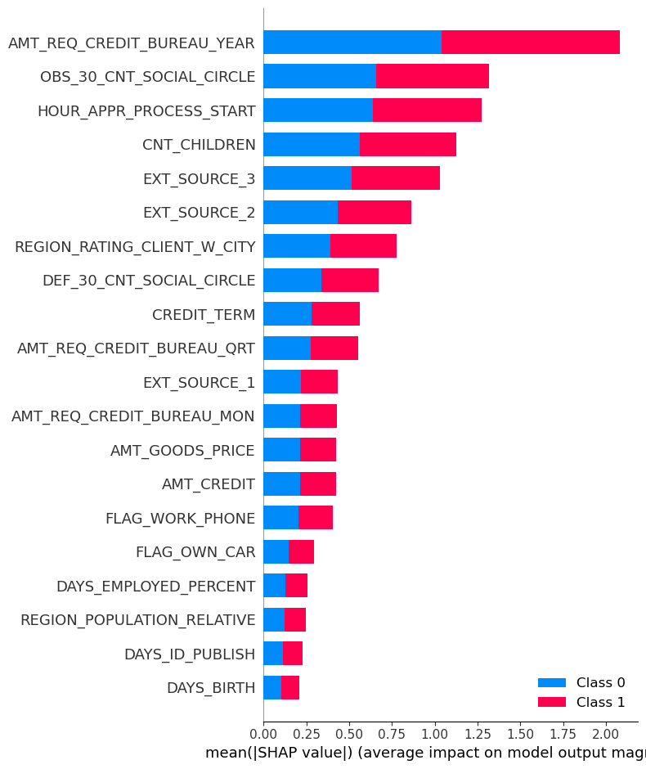
Modélisation
Importance des features

Slide 12
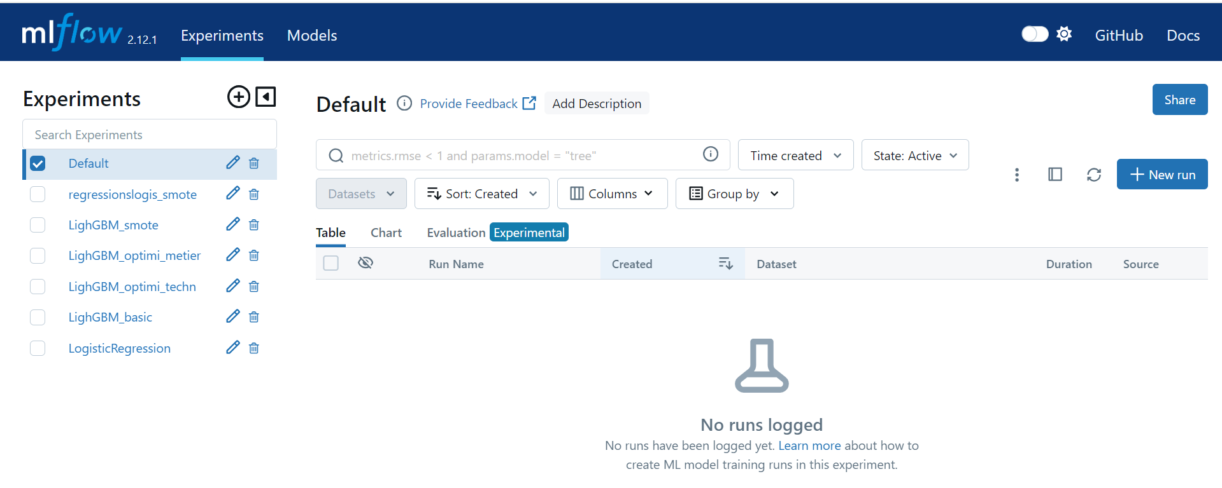
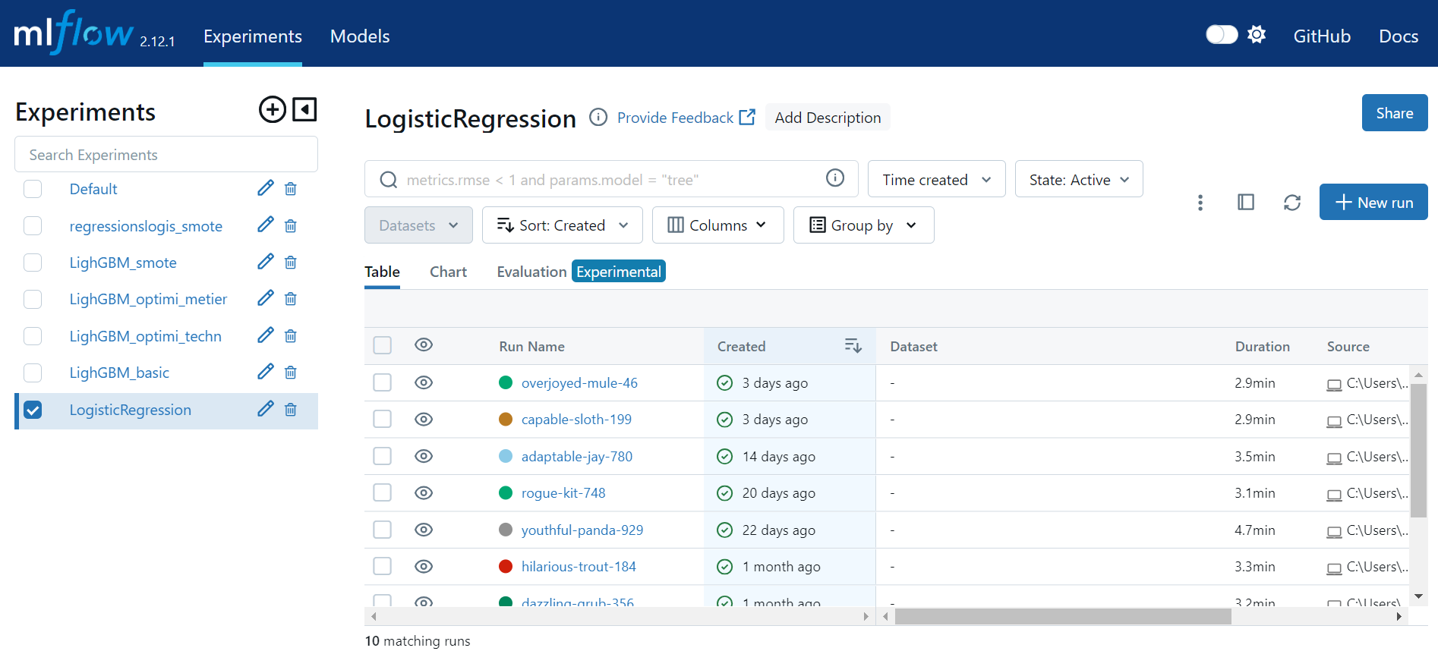
Visualisation du tracking Mlflow https://github.com/safoua3/banking/tree/master

Slide 13
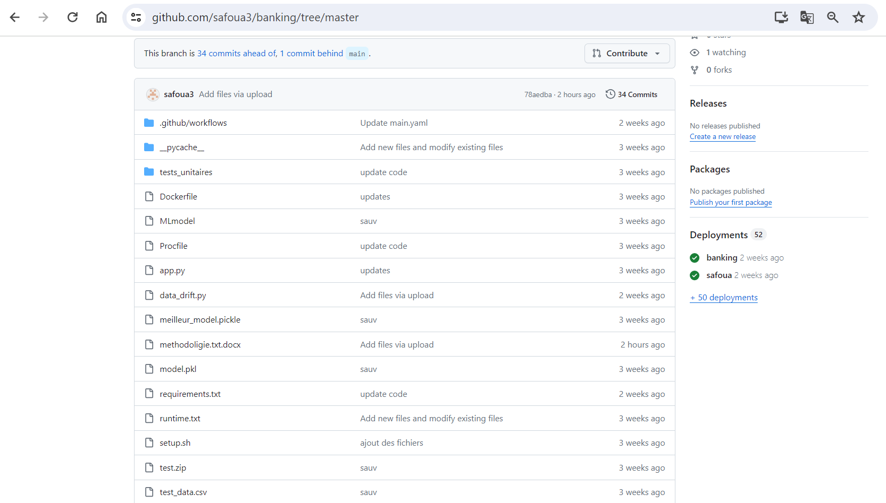
Déploiement de l’API
Github

Slide 14
Déploiement de l’API
Tests unitaires
Test du chargement du fichier CSV des données test.
Test du chargement du modèle choisi pour la prédiction.
Test de la fonction de prédiction de l’API.

Slide 15
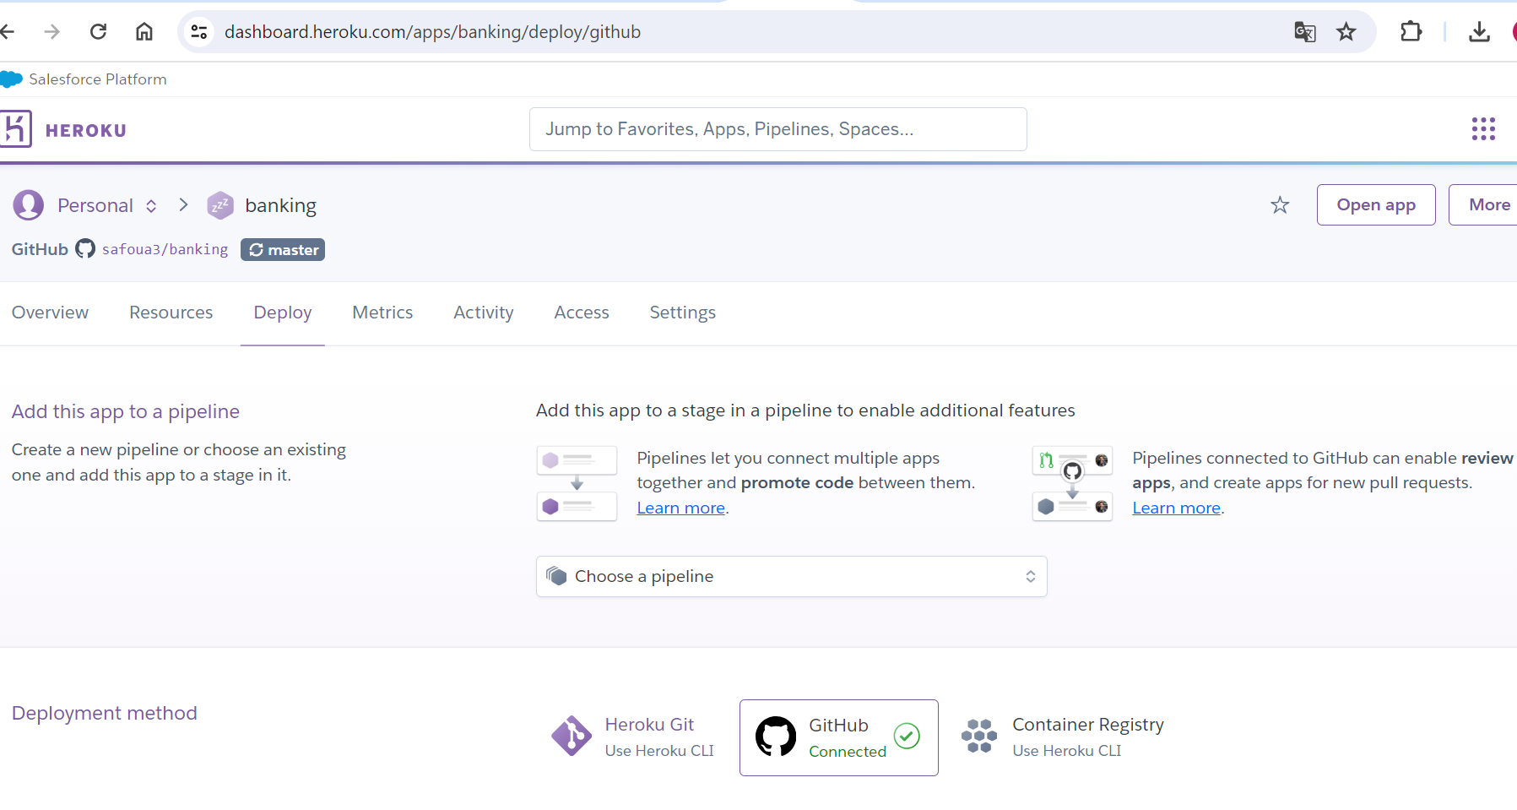
Déploiement de l’API sur Heroku

Slide 16
Déploiement de l’API sur Heroku
https://banking-efa3112748e5.herokuapp.com

Slide 17
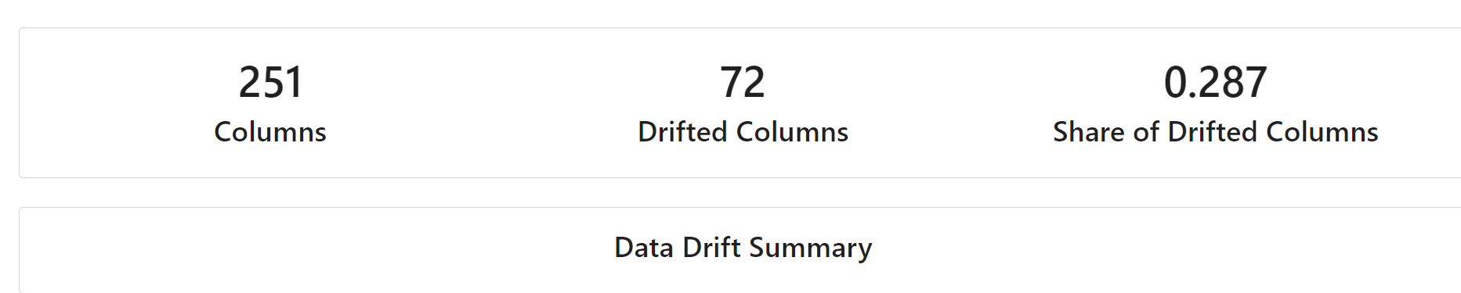
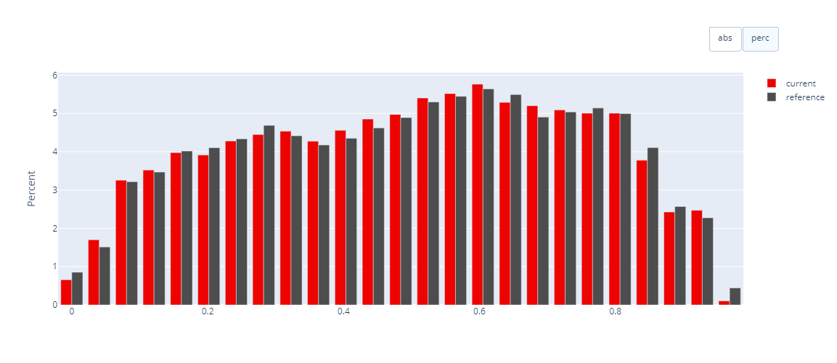
Data drift
Seuil :0.2 et 29% des colonnes ont du data drift

